Slide 1
Преобразования и геополитика Екатерины II
Эпоху Екатерины называют просвещенным абсолютизмом, а
34 года ее правления - «золотым веком» русского дворянства…

Slide 2
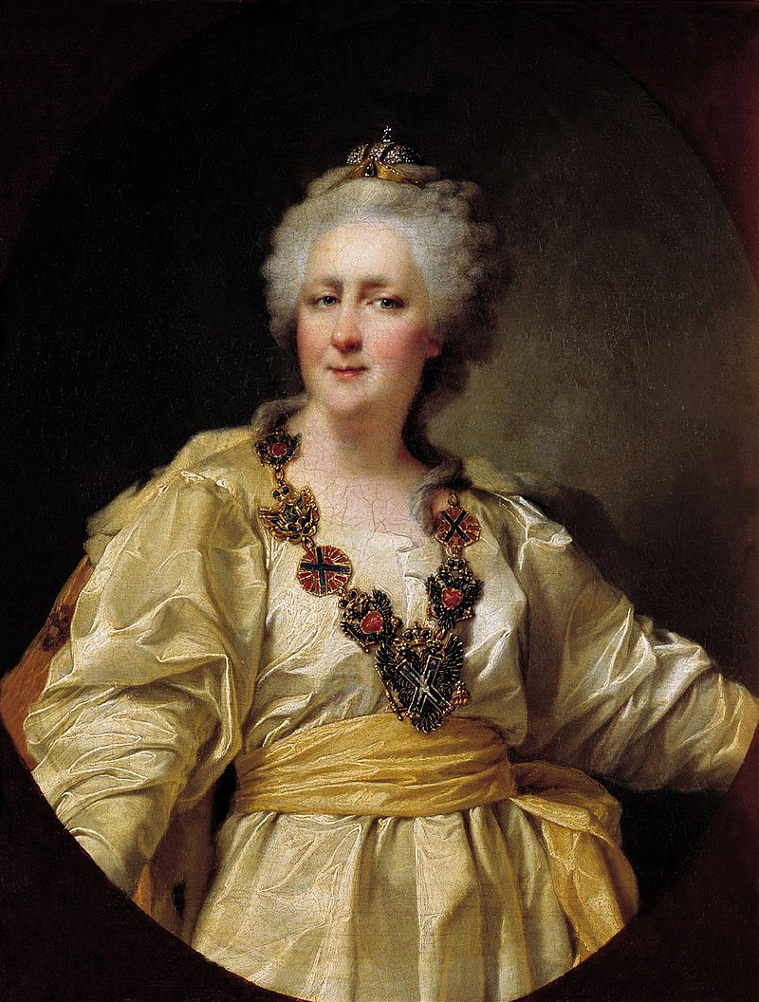
Россия при Екатерине II
Императрица содействовала распространению образования, развитию городов и промышленности, но Россия оставалась крестьянской страной (95% населения - крестьяне, из них от 60 до 90% - крепостные), и основная масса крестьян испытывала на себе все более и более тяжкий гнет крепостного права.
Портрет Екатерины II.
Д.Г. Левицкий

Slide 3

Реформы Екатерины II
1. Губернская реформа, которая делила государство на 50 губерний, состоящих из 10 – 12 уездов.
2. Жалованная грамота дворянству с подтверждением их привилегий.
Жалованная грамота городам с правом на самоуправление и делением городского населения на шесть разрядов.
3. Секуляризация владений церковных земель.
Жалованная грамота дворянству. Титульный лист.

Slide 4
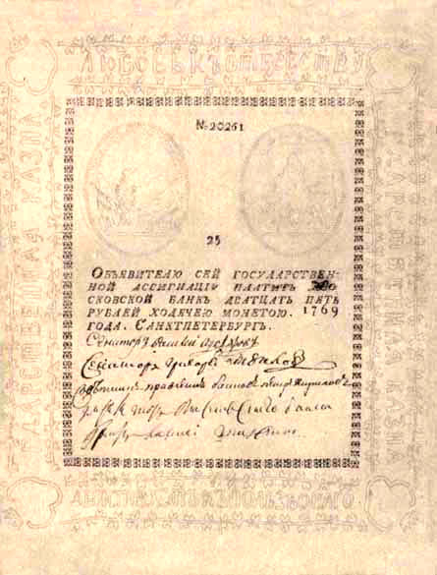
Преобразования в экономике
Манифест о свободе предпринимательства (1775 г.), который позволял открывать мануфактуры без согласования с правительством;
Первая паровая машина в России – двухцилиндровый двигатель внешнего сгорания (1763 г. И.И.Ползунов);
Первые бумажные деньги – ассигнации (1769 г.)
Ассигнация 1769 года.

Slide 5
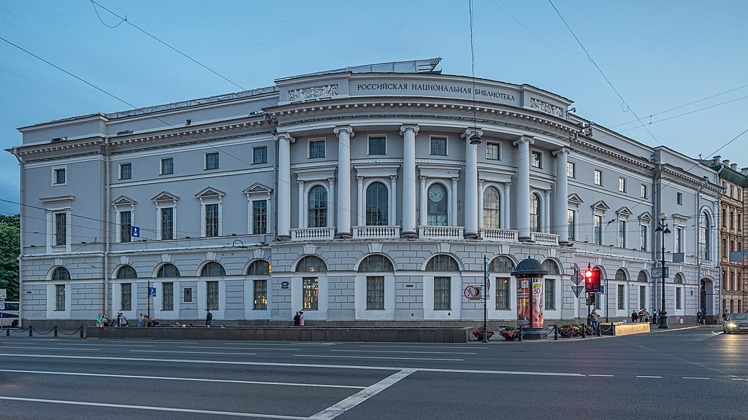
Образование и культура
Были открыты: Общеобразовательные и сословные школы.
Воспитательные дома.
Смольный институт благородных девиц (1764 г.)
Российская Академия (1783 г.)
Публичная библиотека
(1795 г.)
Публичная библиотека. Е.Т. Соколов

Slide 6
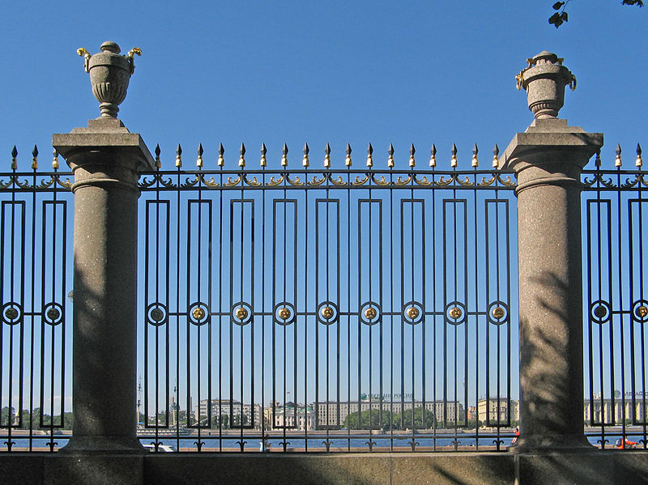
Петербургская архитектура
Были созданы:
Эрмитаж (начало эрмитажной коллекции - это приобретение картин Екатериной Великой).
Медный всадник- скульптор Этьен Морис Фальконе.
Гостиный двор - архитектор Жан Батист Валлен Деламот.
Гранитные набережные и чугунные решетки.
Решетка Летнего сада - архитекторы: Юрий Фельтон и Петр Егоров;
Звено решетки Летнего сада

Slide 7
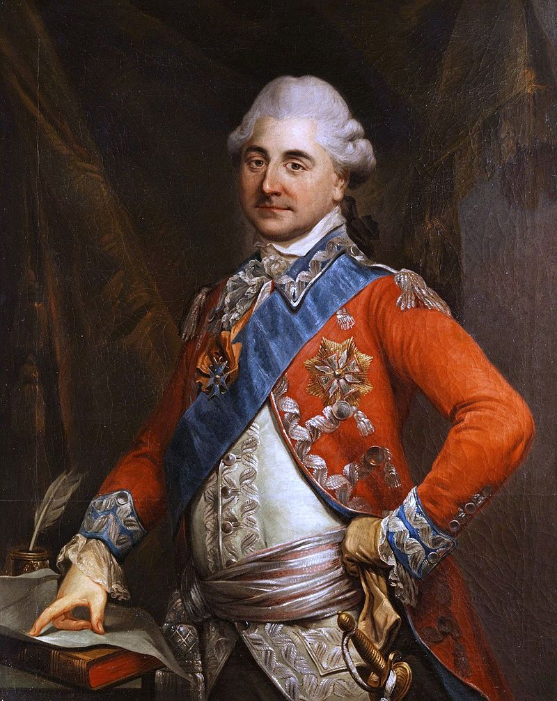
Внешняя политика Екатерины II
Усиление влияния России в Речи Посполитой после избрания на польский трон бывшего фаворита Екатерины II Станислава Понятовского повлекло за собой две войны с Османской империей и три раздела Польши.
Портрет Станислава Августа Понятовского. Марчелло Баччарелли .

Slide 8
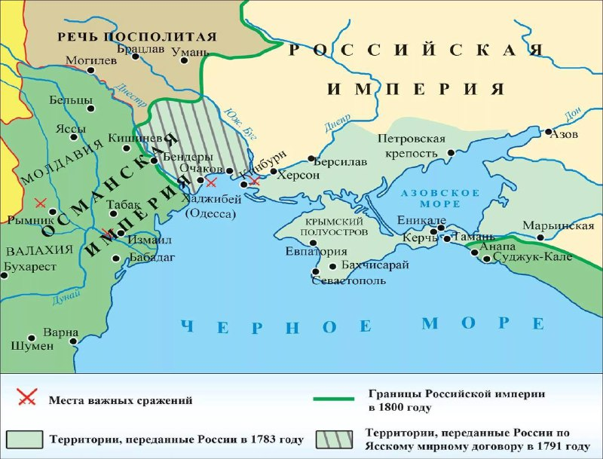
Геополитика в области южных границ империи
Россия получила выход в Черное море, Крым (1783 г.), Новороссию (северное побережье Черного моря) в результате двух войн с Турцией (1768 – 1774 гг.) и (1787 – 1791 гг.)
Россия укрепила свои позиции на Кавказе и в Закавказье, объявив протекторат над Восточной Грузией.

Slide 9
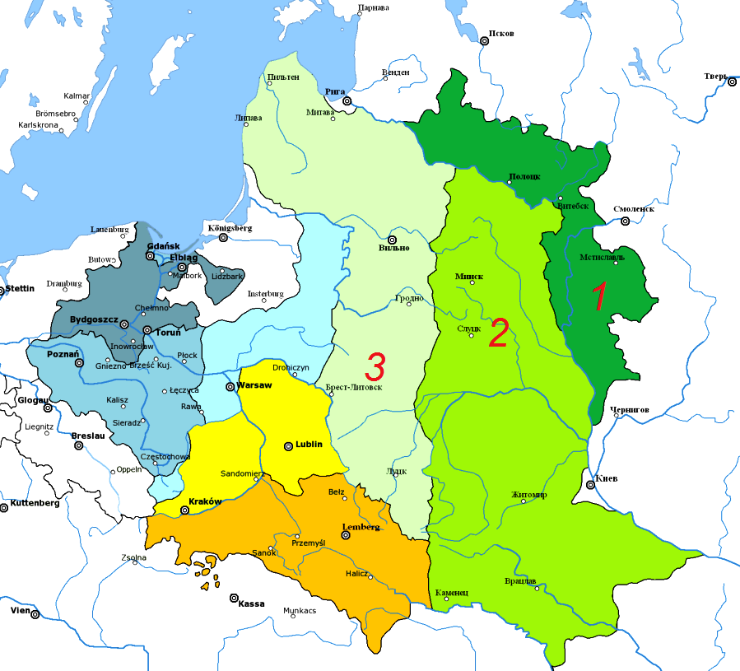
Геополитика в области западных границ империи
Россия продвинулась на Запад, присоединив Литву, Курляндию (часть современной Латвии и Литвы), Белоруссию и часть Западной Украины после третьего раздела Польши между Австрией, Пруссией и Россией (три раздела Польши, соответственно в 1772 г., 1793 г. и в 1795 г.)
Три раздела Речи Посполитой

